Slide 1


Slide 2


Démarquez-vous !
La propriété intellectuelle au service de la création et du développement de votre entreprise.

Slide 3

Sébastien DARRAS
Chargé d’affaires
INPI

Slide 4
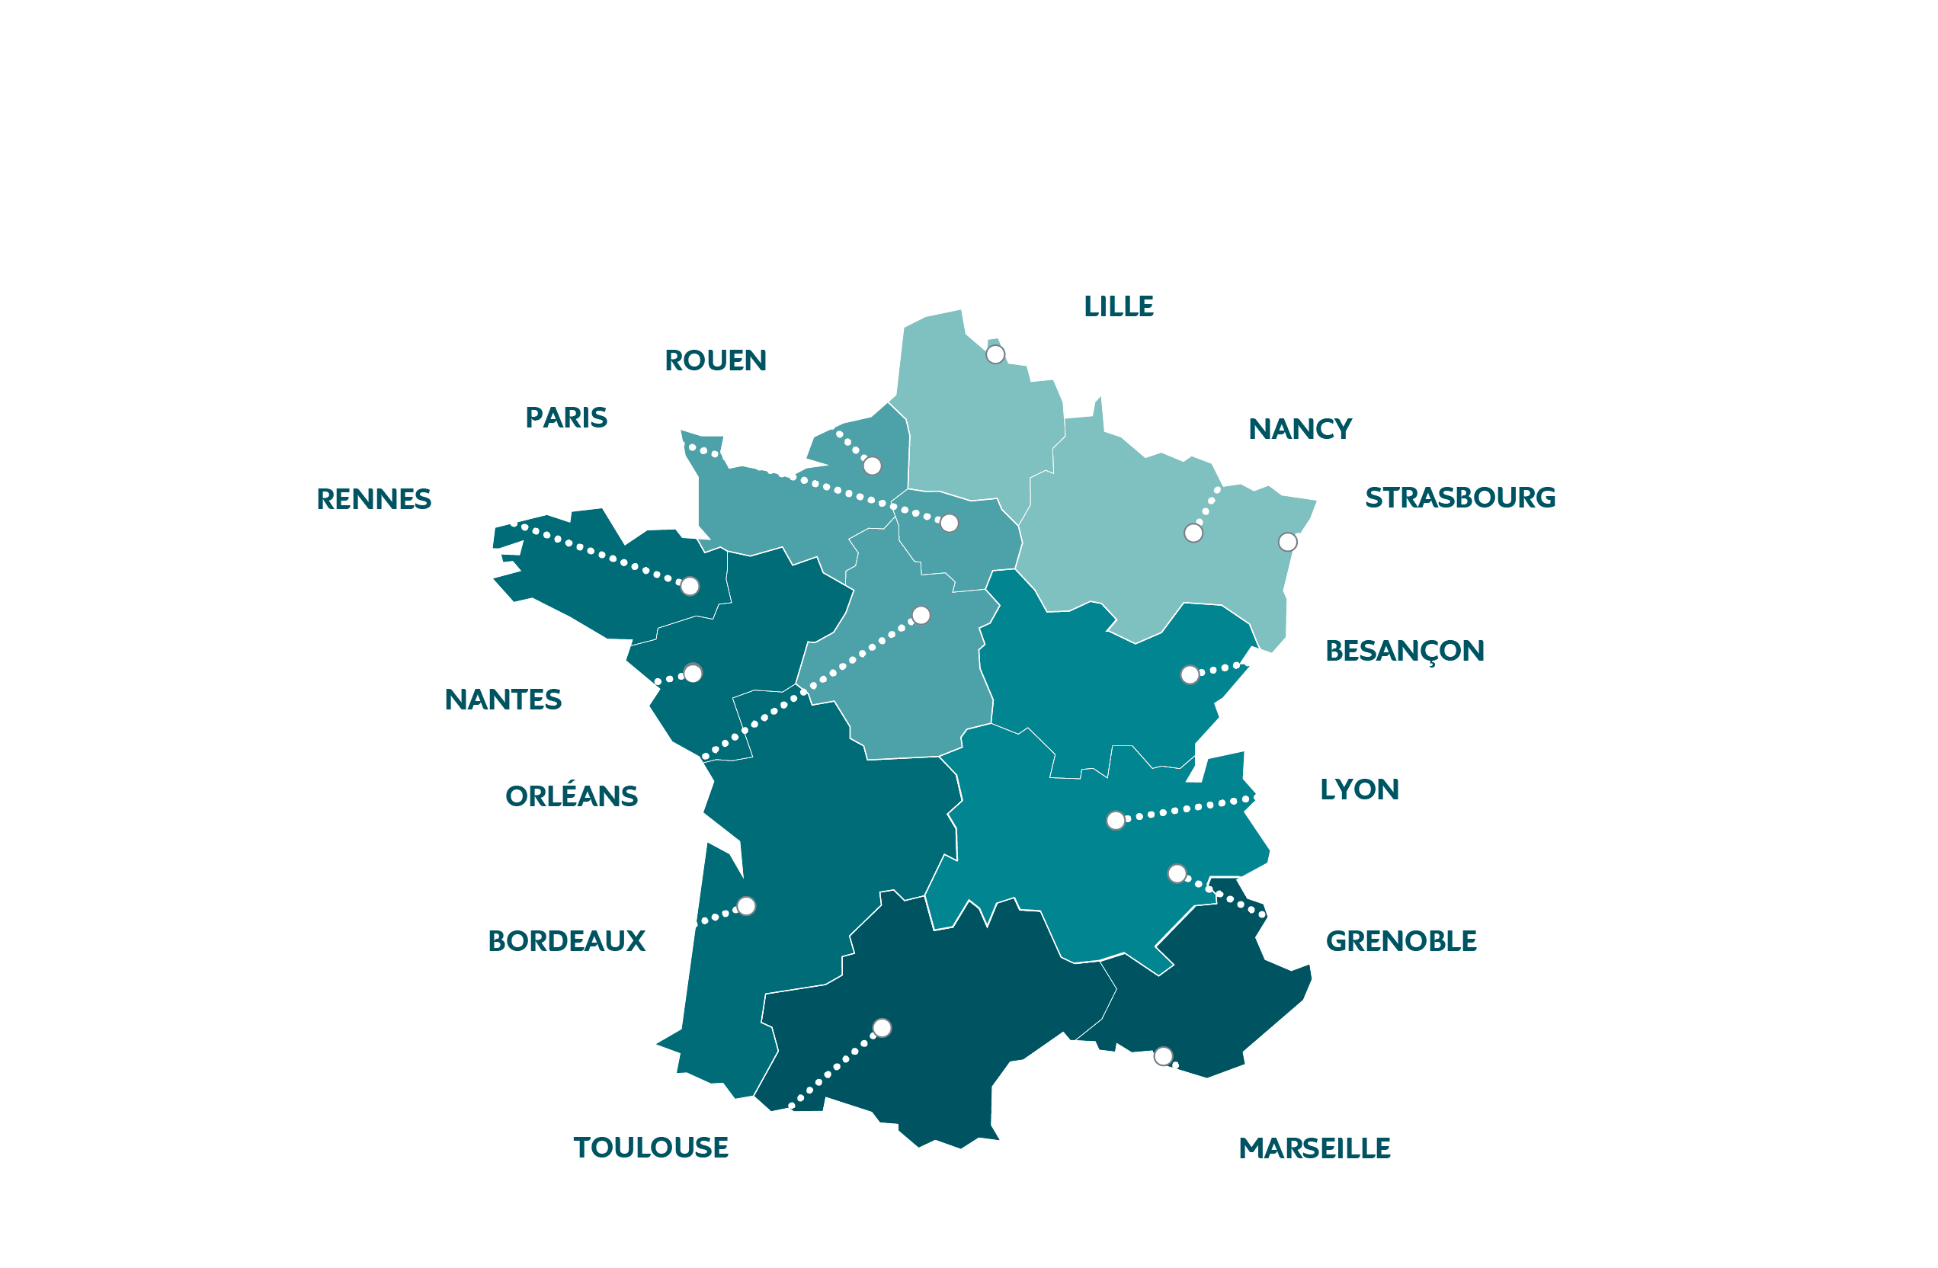

L’INPI dans votre région
pour bénéficier d’un accompagnement personnalisé
NOTRE SERVICE CLIENT :

Slide 5

10 DÉLÉGUÉS INTERNATIONAUX
COUVRANT PRÈS DE 100 PAYS
SERVICE RÉSEAU INTERNATIONAL
Courbevoie France
RUSSIE
Russie, Arménie, Azerbaïdjan, Biélorussie, Géorgie, Kazakhstan, Kirghizstan, Moldavie, Ouzbékistan, Tadjikistan, Turkménistan, Ukraine
AMÉRIQUE DU NORD
Etats-Unis,
Canada, Mexique
CHINE
Chine, Hong Kong, Mongolie
WASHINGTON
PARIS
MOSCOU
PÉKIN
AFRIQUE DU NORD
Maroc, Algérie, Tunisie
TOKYO
RABAT
ABU DHABI
NEW DELHI
JAPON
Japon, Corée du Sud, Taiwan
ABIDJAN
AFRIQUE SUBSAHARIENNE
Pays membres de l’OAPI, Pays membres de l’ARIPO, Nigeria, Ghana
SINGAPOUR
ASIE DU SUD EST
Singapour, Indonésie, Malaisie, Thaïlande, Philippines, Brunei, Vietnam, Laos, Birmanie, Cambodge
SAO PAULO
ASIE DU SUD
Inde, Afghanistan, Bengladesh, Bhoutan, Maldives, Népal, Pakistan, Sri Lanka
AMÉRIQUE LATINE
Argentine, Uruguay, Paraguay, Chili, Bolivie, Pérou, Brésil, Colombie
MOYEN-ORIENT
Emirats Arabes Unis, Arabie saoudite, Bahreïn, Koweït, Qatar, Oman, Iraq, Iran, Liban, Jordanie, Yémen, Egypte
Notes:
L’accompagnement est réalisé par un réseau d’experts présents à l’international et en France, dans chaque région.
Le service client est disponible également pour répondre à toutes questions.

Slide 6


Et aussi …
Vos Formalités d’entreprises avec
En ligne gratuitement et en toute sécurité
Effectuer vos démarches de la création d’entreprise à la cessation de votre activité
Modifier vos informations (nom, montant du capital, statut juridique, etc.)

Slide 7

Isabelle de Bussac
CEO et fondatrice
JOBPACK

Slide 8

Mickaël Gandecki
Co-fondateur
MYFOOD

Slide 9

Frédéric Kuntzmann
CEO et fondateur
MY SERIOUS GAME

Slide 10



pour INITIER une démarche de PROPRIÉTÉ INTELLECTUELLE
Prédiagnostic PI
1er RENDEZ-VOUS
ÉTAT DES LIEUX PI
RECOMMANDATIONS
RAPPORT
RESTITUTION
  Pour les START-UP, PME et ETI ne pratiquant pas ou peu la PI
  Dresser une revue des pratiques de l’entreprise en matière de PI et ÉVALUER ses besoins
  GRATUIT pour l’entreprise (valeur de 1500 € financé par l’INPI)

Slide 11



L’accompagnement sur mesure et dans la durée pour ACCÉLÉRER votre croissance grâce à la PROPRIÉTÉ INTELLECTUELLE
Programme Start up
PLANS D’ACTIONS PI
EMPREINTE PI
LETTRE DE SOUTIEN
  Des PLANS D’ACTIONS PI remis après chaque RDV ou contact téléphonique
  L’outil EMPREINTE PI développé par l’INPI pour permettre à la start-up d’avoir un indicateur de performance sur sa stratégie PI
  Une LETTRE DE SOUTIEN à l’innovation

Slide 12
Pass Pi
pour ENGAGER de NOUVELLES ACTIONS de propriété intellectuelle
  Pour les START-UP, PME et ETI n’ayant pas encore pratiqué les prestations éligibles
  Encourager l’entreprise à mettre en œuvre les recommandations formulées par l’INPI
  L’entreprise ne doit pas s’être engagée dans le programme MASTER CLASS PI
  Soutien financier pour la prise en charge de prestations d’experts à hauteur de 50% du coût de la prestation
  Participation plafonnée à 6 000 € de la prestation (soit jusqu’à 3 000 € de financement par l’INPI)
  Maximum 3 prestations plafonnée à 10 000 € (soit jusqu’à 5 000 € de financement par l’INPI)

Slide 13
Pass pi
DÉFENSE
Analyse précontentieuse
FINANCE
BREVET
Evaluation d’actifs PI
Maitrise fiscalité PI
Recherche et veille brevet
Cartographie des inventions
Liberté d’exploitation et brevetabilité
Etat de l’art
PASS
PI
NUMÉRIQUE
INTERNATIONAL
Marque
Design
Brevet
Protection du numérique
Cyber sécurité
CONTRAT
Accompagnement contractuel

Slide 14

Merci !
Retrouvez-nous sur notre stand virtuel :
des rendez-vous personnalisés
des échanges avec nos experts
de la documentation

